Slide 1
Интернет-магазин «IDEA»
Работу выполнил: Криволуцкий Тихон
04.2024

Slide 2
Основная информация

Slide 3
Введение
Задание проекта:
Создание многостраничного веб-сайта с возможностью реализации заказов пользователей
Закрепление знаний и навыков по работе с фреймворком «flask» и библиотекой «sqlalchemy»
Применение стороннего API, использование телеграм-ботов

Slide 4
Применяемые технологии
Фреймворк flask
Прикладные библиотеки – flask_login, sqlalchemy, re
Дополнительные языки разметки - HTML и CSS, механизм шаблонов Jinja2
Метрика посещаемости веб-сайта (сторонний API)
СУБД на базе SQLite
Telegram-бот (библиотеки python-telegram-bot, requests)
Хранение и запись текстовой информации при помощи встроенных инструментов языка Python
Хостинг веб-сайта на ресурсе PythonAnywhere
Облачный репозиторий GitHub

Slide 5
Архитектура проекта

Slide 6
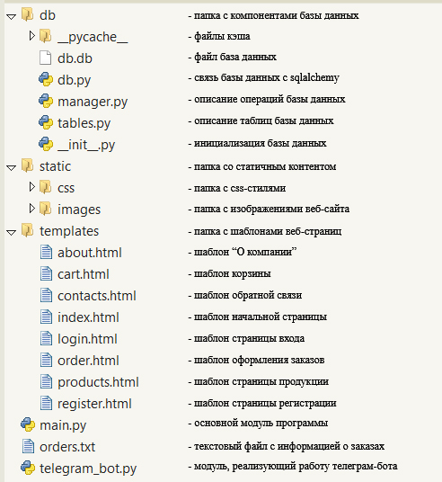
Общая архитектура

Slide 7
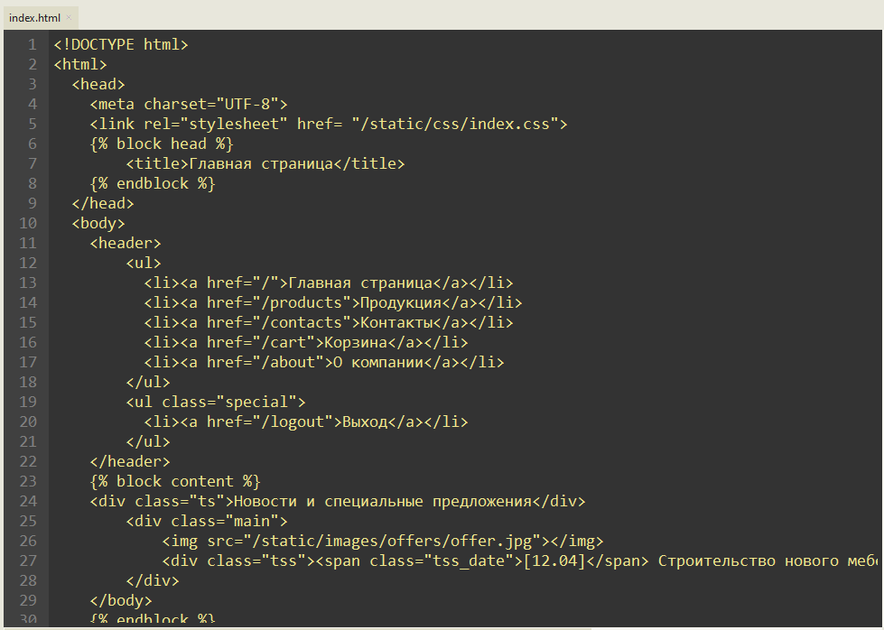
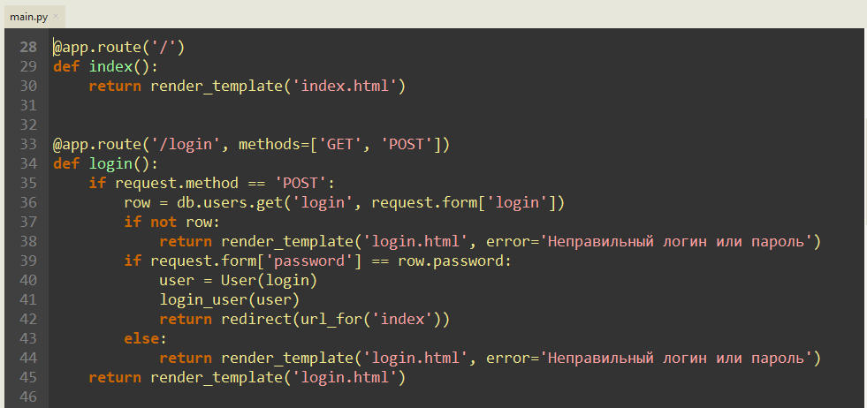
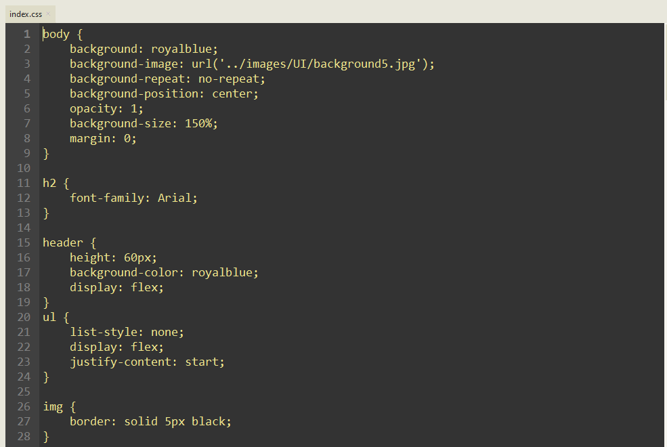
Архитектура веб-сайта
Стиль начальной страницы
Основной модуль
Шаблон начальной страницы

Slide 8
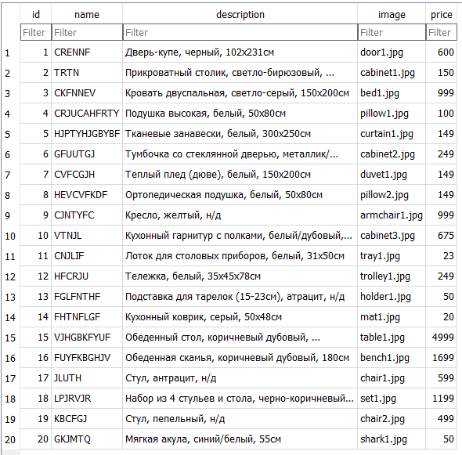
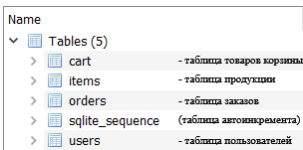
Архитектура базы данных

Slide 9
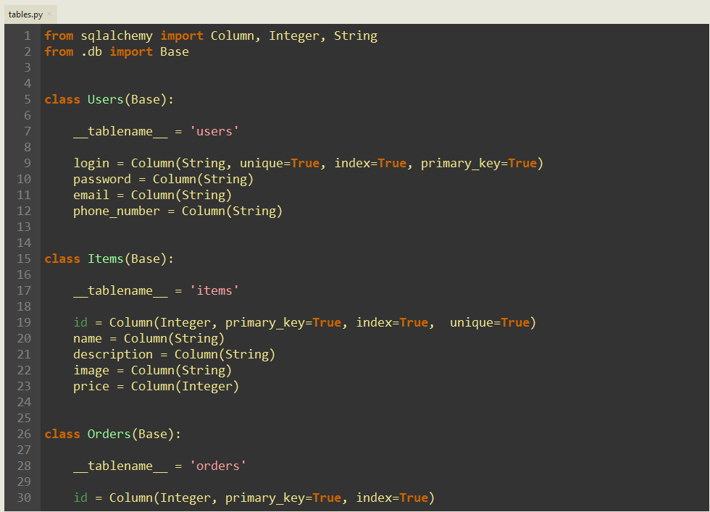
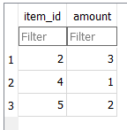
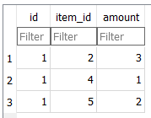
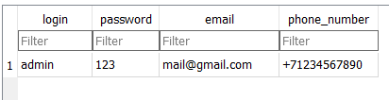
Архитектура базы данных
Описание таблиц базы данных

Slide 10
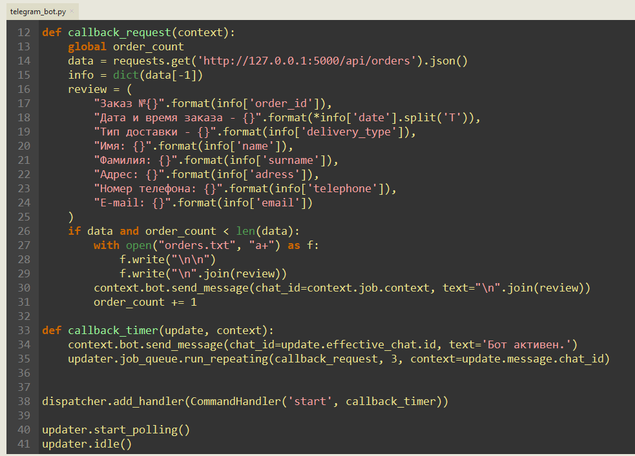
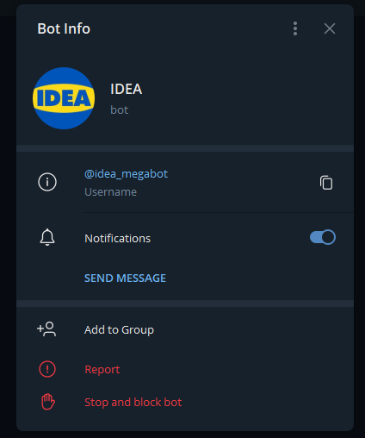
Архитектура telegram-бота
Профиль бота в Telegram
Создание оповещений о новых заказах + запись в файл

Slide 11
Основное функциональное содержание

Slide 12
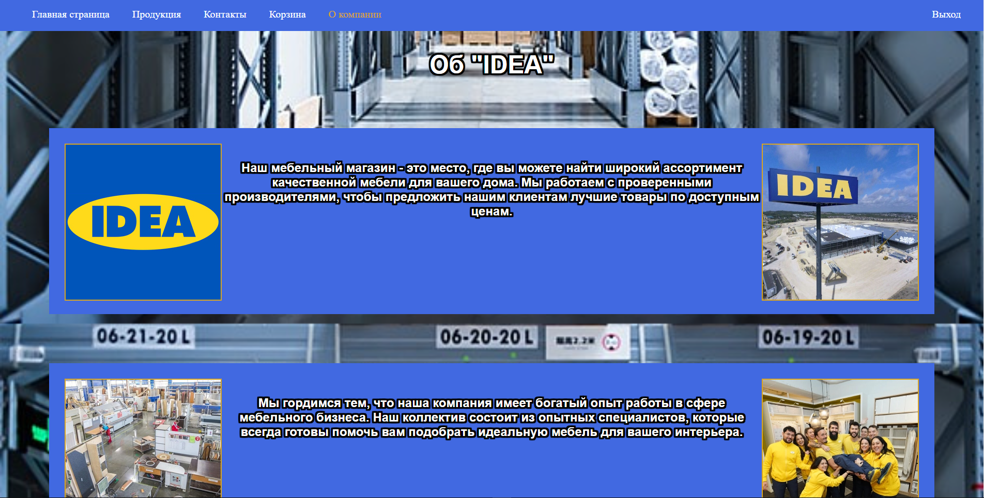
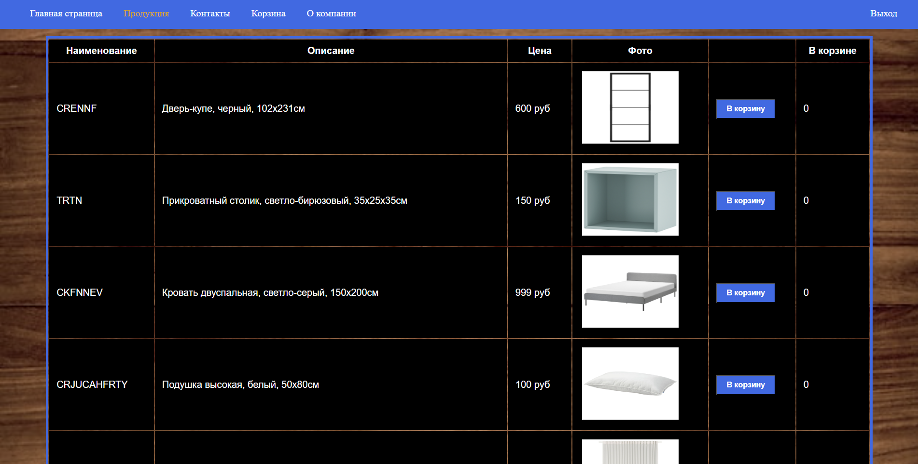
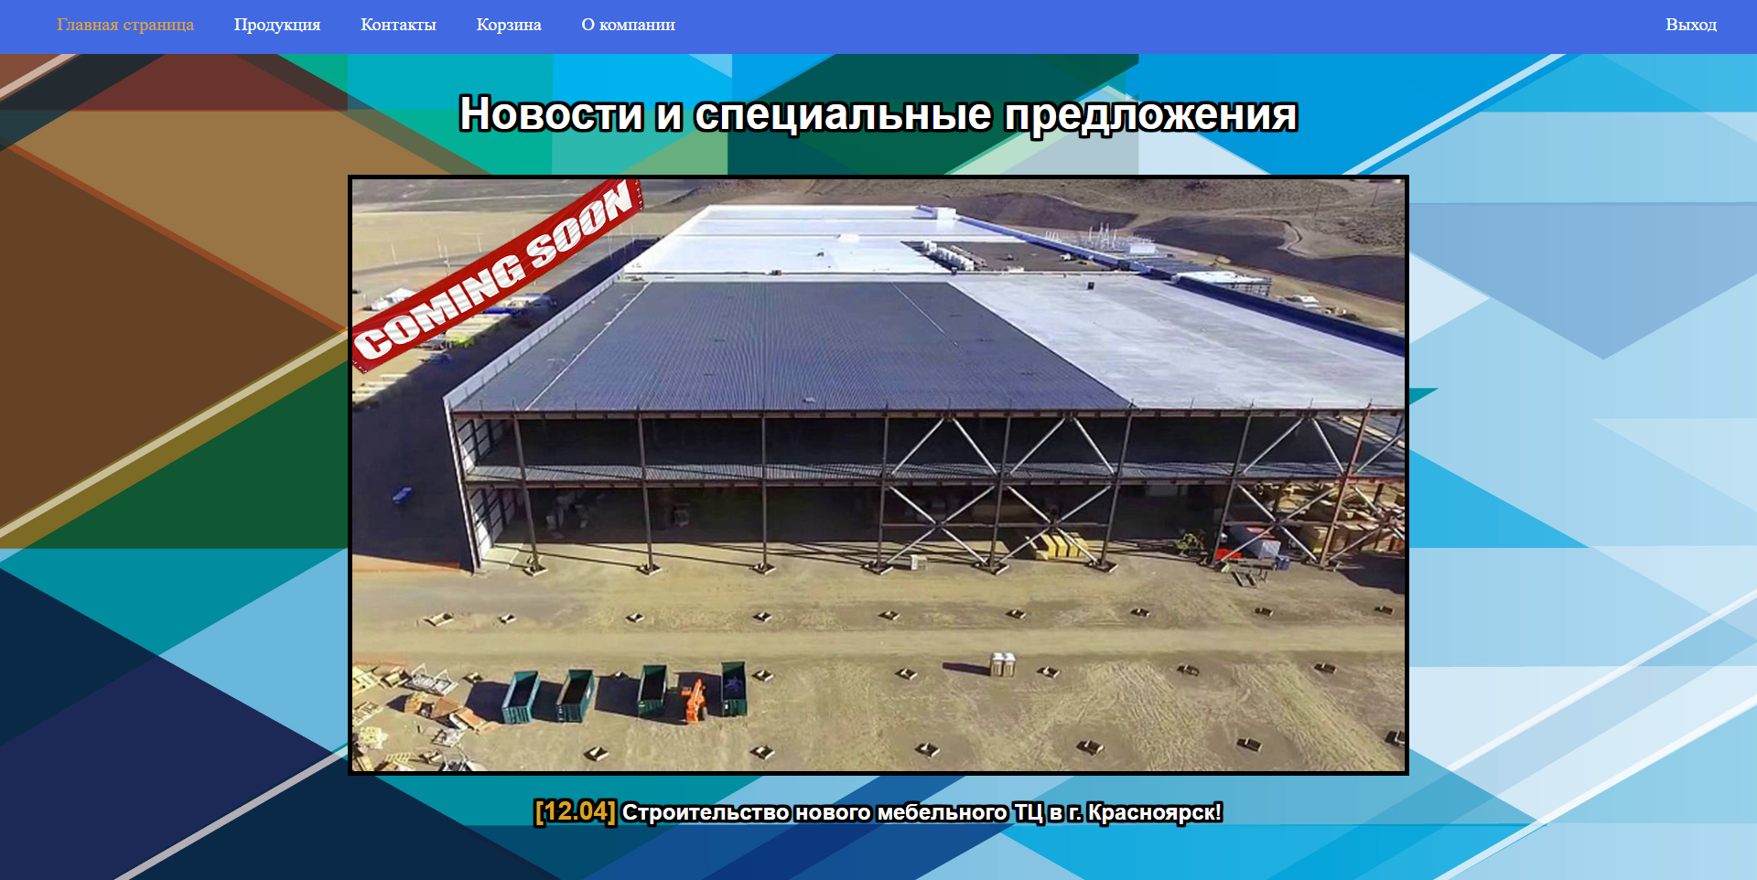
Внешний вид веб-сайта

Slide 13


Внешний вид веб-сайта

Slide 14
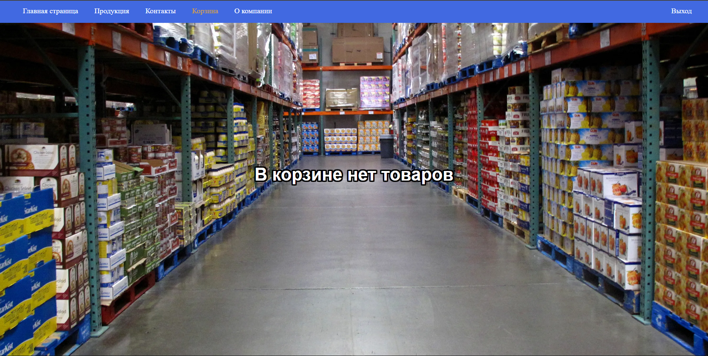
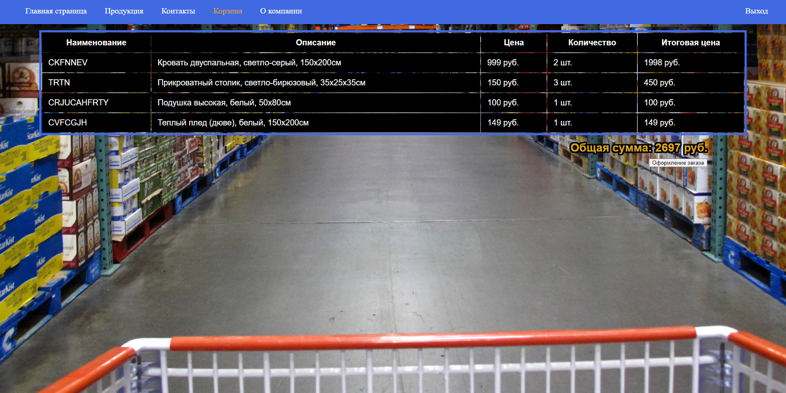
Внешний вид веб-сайта

Slide 15
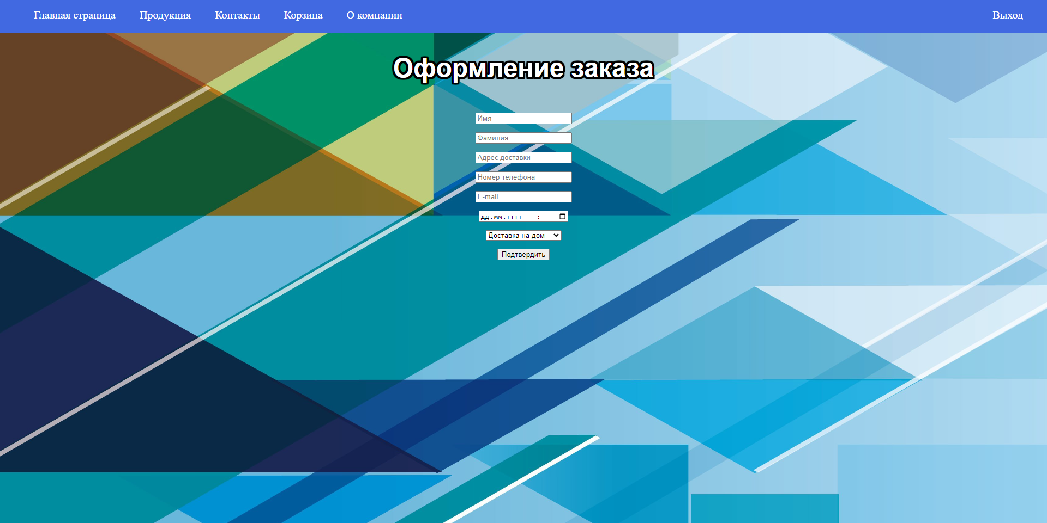
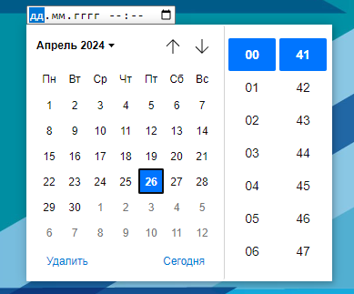
Внешний вид веб-сайта

Slide 16
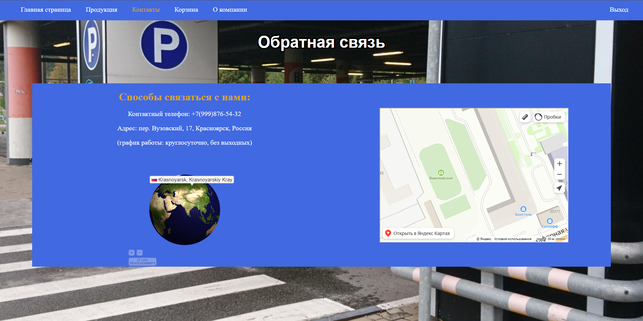
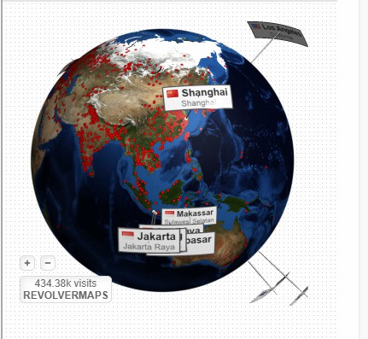

Внешний вид веб-сайта (API)
https://yandex.ru/maps
www.revolvermaps.com

Slide 17
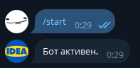
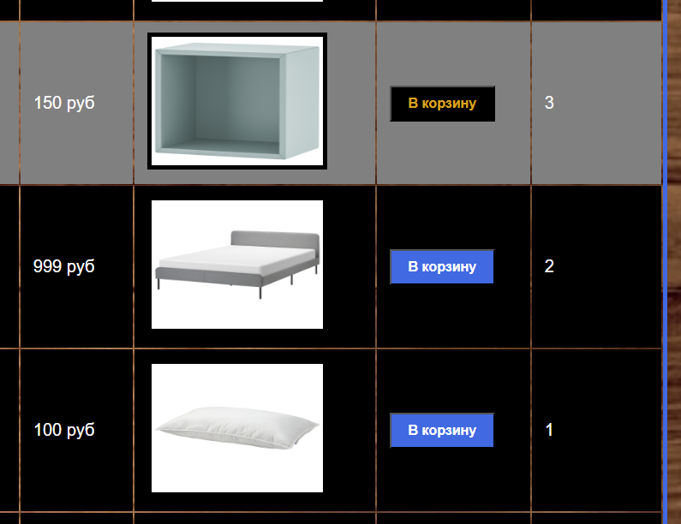
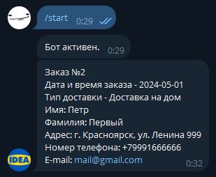
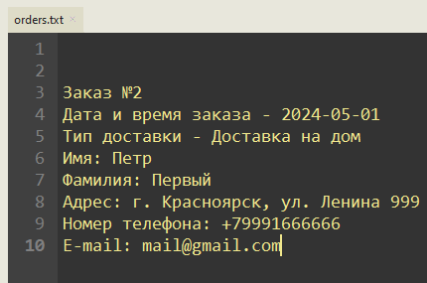
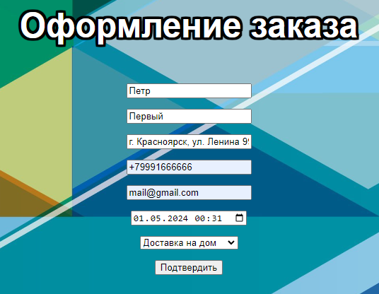
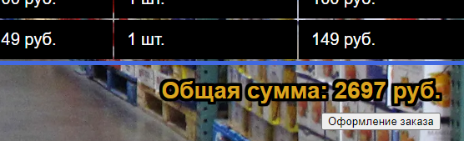
Как это работает
Запуск main.py
Запуск telegram-bot.py

Slide 18
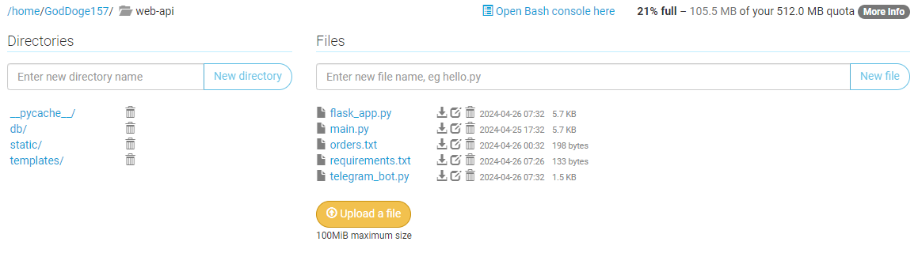
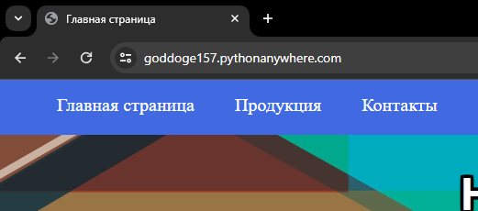
Хостинг
Ссылка: https://goddoge157.pythonanywhere.com/

Slide 19
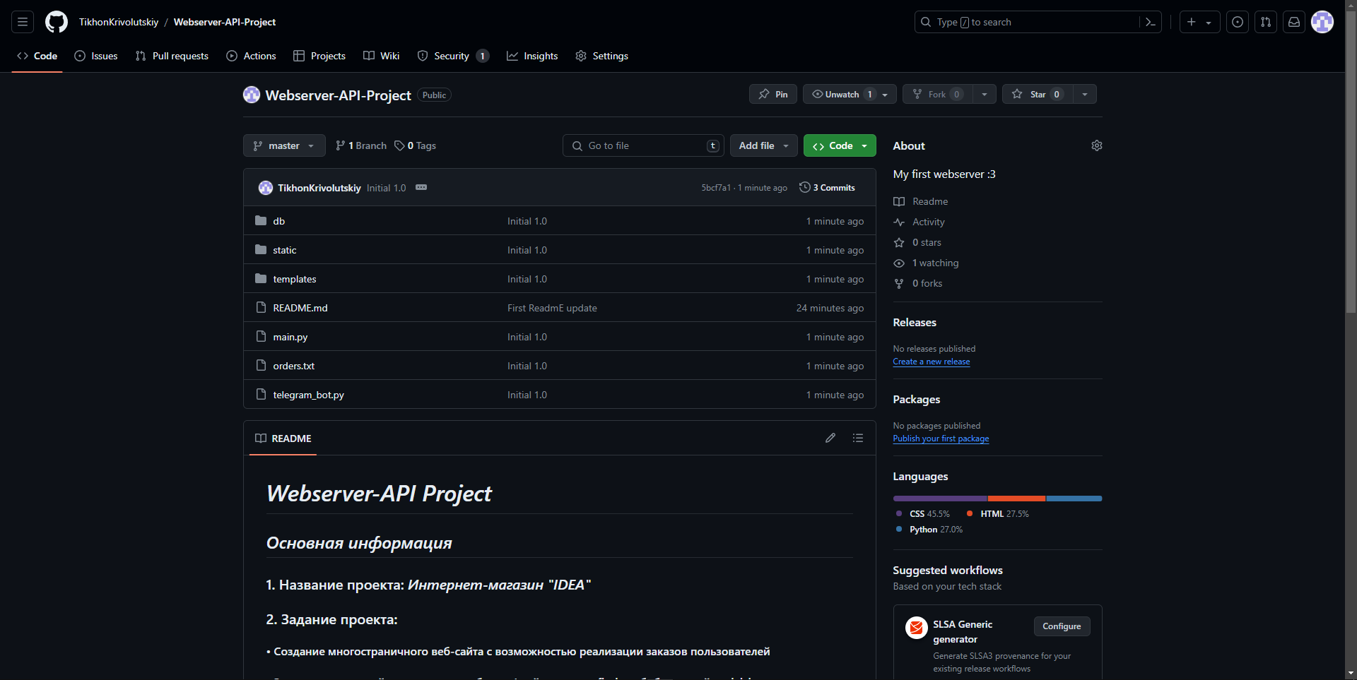
GitHub
Ссылка: https://github.com/TikhonKrivolutskiy/Webserver-API-Project

Slide 20
Заключение

Slide 21
Будущее развитие проекта
Улучшение пользовательского интерфейса (UI)
Добавление категорий, возможности сортировки списка продукции
Интеграция элементов Bootstrap
Создание привилегированных «модераторских» учетных записей (для добавления товаров и спецпредложений на сайт)

Slide 22
Вывод
Благодаря данному проекту, я улучшил навыки работы с фреймворком flask и прочими web-компонентами, научился размещать сайт в облачном хостинге и интегрировать telegram-ботов

Slide 23
Благодарю за внимание

